Slide 1
第三章 MATLAB程序设计入门

Slide 2
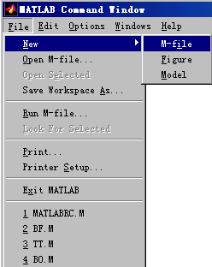
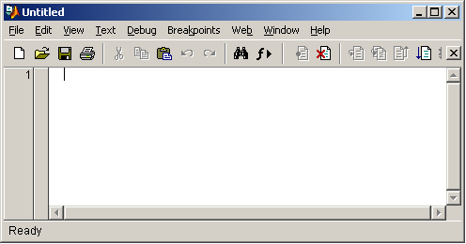
如何创建、编辑M文件
在matlab命令窗口点击file 菜单new → m-file

Slide 3
MATLAB中的程序
1、MATLAB脚本程序的基本结构（P69）
通常一个脚本程序实际上只包括两部分：注释和命令
% Example 4_1:脚本程序示例—画出花瓣图案
%A script example
Clear all;
angle = -pi:.01:pi;
dp = 3 + sin(10*angle).^2;
polar(angle,dp);
注释
命令主体
注意其命名规则应与变量的命名规则一样
Notes:
运行M脚本文件的效果等价于从MATLAB命令窗口按M脚本文件的顺序逐条输入并运行相应MATLAB命令，即只是简单地从Ｍ脚本文件中顺序读取一条条命令，并送到MATLAB执行。M脚本文件可以访问MATLAB工作空间的所有变量和函数。
应说明如何调试（如何设断点），出错如何改正。

Slide 4
2、MATLAB函数程序的基本结构（P70）
通常一个函数程序通常包括四部分：函数定义行、注释、函数体
function [z,s]=comp(x,y) 函数定义行
% Example 4_2:comp(x,y) %comp(x):comp(x,y)=(y+10)^2*x;
%A function example
z = y + 10
s=z.^2*x;
% end of function and return [z,s]
注释
函数主体
Notes:
如何调用：在命令窗口和命令文件中调用函数。
应说明如何调试（如何设断点），出错如何改正。

Slide 5
函数文件保存的文件名应与用户定义的函数名 一致
函数文件必须以关键字“function”开头
函数文件的第一行为函数说明语句，其格式为：
function [返回参数1，返回参数2，…]=函数名（传入参数1，传入参数2，…)
在命令文件中调用函数时，函数文件必须和命令文件在同一目录下，或者函数文件所在的目录已经加入到系统的默认路径中

Slide 6
运行结果
>> comp
??? Input argument "y" is undefined.
Error in ==> comp at 6
z = y + 10;
>> comp(10,2)
ans =
12
>> [z,s]=comp(10,2)
z =
12
s =
1440

Slide 7
全局变量和局部变量
函数内部所定义的变量均为局部变量。
脚本文件中变量是全局变量。
当用户需要在多个函数中使用相同的变量时，就要将这些变量定义为全局变量。全局变量的定义由指令”global”实现。

Slide 8
程序流程控制
循环控制语句
for循环语句
while循环语句
条件控制语句
if语句
switch语句

Slide 9
for循环语句
for循环语句的格式为：
for i = 表达式 （表达式为一个向量）
可执行语句
end
例：利用for循环求1！+2！+3！+  +5！的值
sum=0;
for i=1:5
pdr=1;
for k=1:i
pdr=pdr*k;
end
sum=sum+pdr;
end
注意在用for语句实现多重循环时，for和end必须成对出现。

Slide 10
while循环语句
while循环语句的格式为：
while 表达式
循环体语句
end
表达式一般是由逻辑运算和关系运算以及一般运算组成的，以判断循环的进行和停止；只要表达式的值非0，继续循环；直到表达式值为0，循环停止。
例：用while循环求1~100间整数的和
sum=0;
i=1;
while i<=100
sum=sum+i;
i=i+1;
end
sum
>>sum =
5050

Slide 11
if语句（P80）
if — else — end语句有3种形式
 if 表达式
执行语句
end
 if 表达式 ——— 是
语句1
else ———— 否
语句2
end
● if 表达式1 ——— 多分支
语句1
elseif 表达式2
语句2
elseif 表达式3
语句3
·
·
·
else
语句n
end

Slide 12
switch语句
当程序运行过程中需要根据某个变量的多种不同取致情况来运行不同的语句时，就要用到switch语句。
switch语句的基本格式为：
switch 控制变量
case 变量值1
语句组1
case 变量值2
语句组2
·
·
·
otherwise
语句组n

Slide 13
其他程序流控制命令
pause，pause(n)：用于暂停程序的运行
input(‘message’)，input(‘message,a’)：用于实现用户在程序运行过程中，通过键盘交互式地输入数值、字符串。
break：用于实现for循环或while循环的终止
error(‘message’)：用于显示出错信息并终止程序的运行
warning(‘message’)：用于显示警告信息
disp(‘message’)：用于显示提示信息

Slide 14
例1 Fibonacci数组的元素满足Fibonacci规则：
且要求该数组中第一个大于10000的元素
求解方法：
首先考虑是的一维数组a(i)
其次找出逻辑关系：
最后画出程序流程图

Slide 15
数组赋初始值
NO
开始循环判断
yes
显示i和a_{i}

Slide 16
作业1
编写命令文件，分别用for和while循环结构编写程序求出：
并考虑一种避免循环的简洁方法来进行求和。

Slide 17
作业2 编写function函数求arcsinx的值算法：
提示：阶乘的函数：factorial,可用while循环语句

Slide 18
作业3
编写函数
编写一函数求输入两个正整数m和n，求其最大公约数和最小公倍数。[b,y]=by(m,n)
编写一函数判断输入的正整数n是否为素数。若为素数返回1，否则为0，[t]=sushu(n)
提示：求模的函数：mod
取整的函数：floor

Slide 19
作业4
在MATLAB中，magic()函数叫做魔方阵函数，该函数能够自动生成一种特别的N阶方阵（其中，N＝1，3，4，5…..）。这些N阶方阵具有一个共同的奇妙的特性，即每一行、每一列或对角线上的元素之和都相等且为某一个常数。试设计一函数mag(n)，对N阶魔方证验证其奇妙特性。

Slide 20
作业5
求[2，999]中同时满足下列条件的数
（1）该数各位数字之和为奇数
（2）该数是素数

